Slide 1
计算机教育规划
梦想：做全网最靠谱的教育，让天下没有难读的书
关于我：Saferman，清华大学毕业，创办oversea工作室

Slide 2
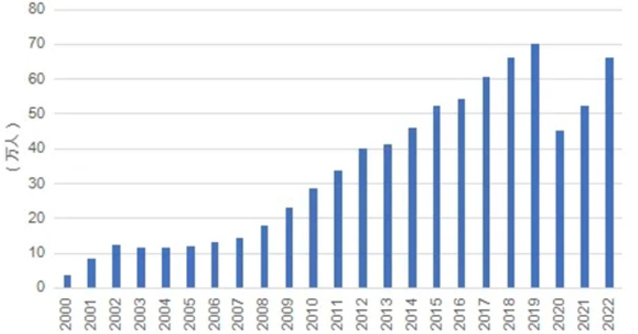
市场需求和客户群体
刚需！
主要做有钱的计算机专业留学生群体
跨专业需求计算机的留学生群体
借助AI降本增效后的，国内学生群体（论文辅导最好）
http://www.ccg.org.cn/archives/84325
为什么需要我们？
听不懂，基础差
拖延症/懒，DDL太紧
太难

Slide 3
交付形式
作业代写
考试辅导
网站（流量锐减）
考试代考
销售技术
小红书
论文修改/全包
授课
项目开发
为AIGC服务开发一些产品¶
电子女友
考证辅导（计算机二级）0525新增，需要方案

Slide 4
为这些学生提供什么服务
交付容易
交付太重
长期收集各种授课资料
1V1辅导教学
加入大班，不能提问交流，可以采用录播和演员方式
论文修改
论文全包
无达标要求
有达标要求，要拆解任务；或者没达标继续辅导
考证辅导（雅思/CISSP那套）
任务拆解
依托IP做大班教学（2-3人起订）
网络安全/Python/AI/SDE课程
项目开发
资料售卖（主打硬件领域）
作业辅导（本质代写）
考研保研求职咨询

Slide 5
销售话术和流程设计
销售就是要玩转情商：99的人都不知道的销售软技巧
https://github.com/able8/weread-hot-booklists/blob/main/books/%E9%94%80%E5%94%AE%E5%BF%83%E7%90%86%E5%AD%A6/%E7%BB%9D%E5%AF%B9%E6%88%90%E4%BA%A4%EF%BC%9A%E9%94%80%E5%94%AE%E4%BA%BA%E5%91%98%E8%AF%9D%E6%9C%AF%E5%86%85%E8%AE%AD%E6%89%8B%E5%86%8C.md
Prompt：
我是做计算机辅导、论文辅导、作业辅导、知识授课相关的教育博主，很多学生通过网站、自媒体加到我的微信然后私聊我，请结合以上这些原则，筛选一些你觉得实用的帮我设计一套销售流程和话术，确保更多的单量成交同时学生原因为我高价付费。

Slide 6
其他渠道的交付
闲鱼
买程序
销售技术
Github
项目开发
最应该拓展的渠道：淘宝、Github、闲鱼、twitter等

Slide 7
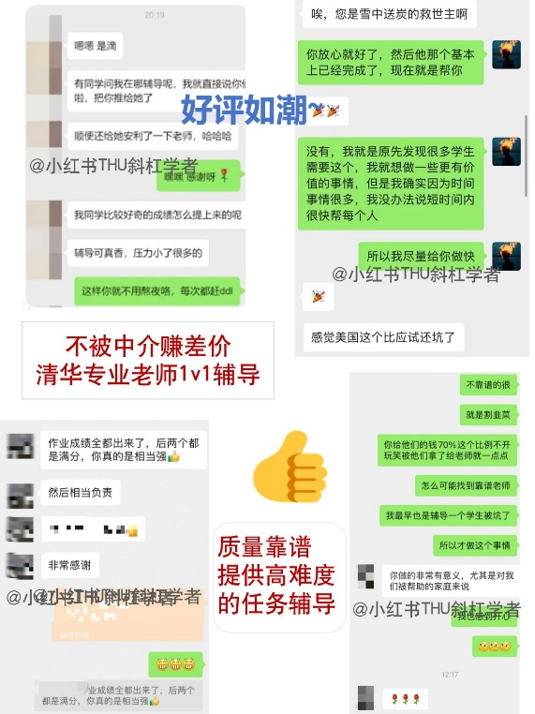
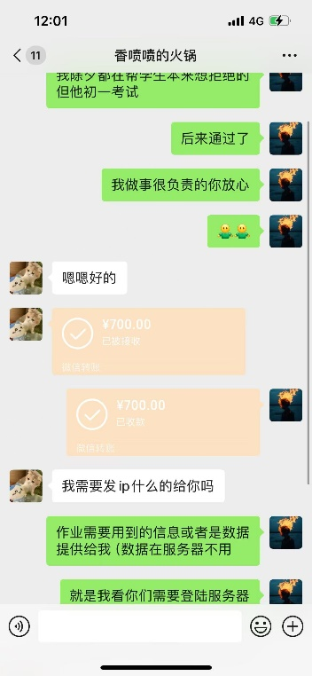
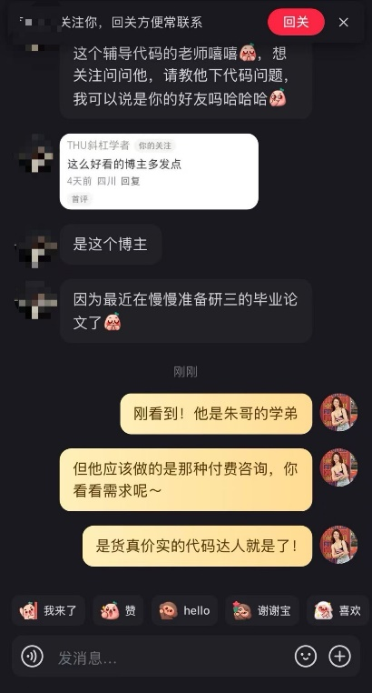
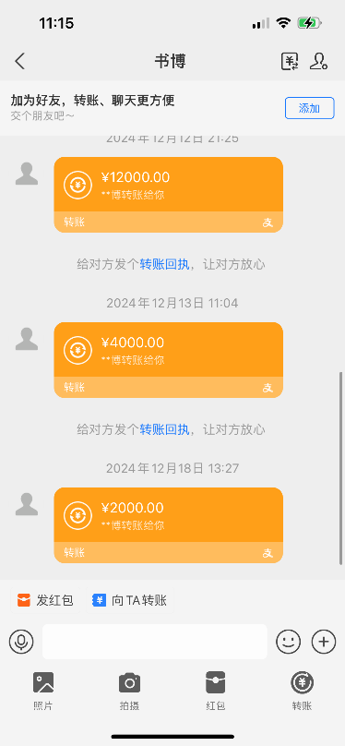
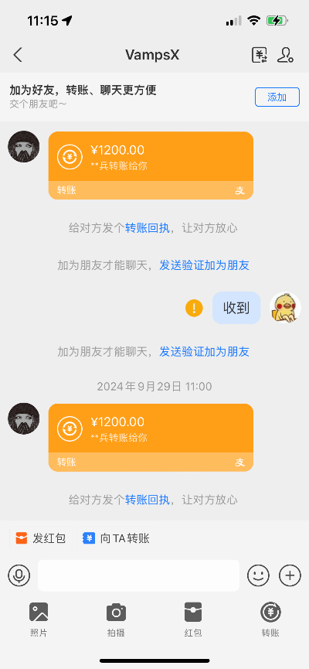
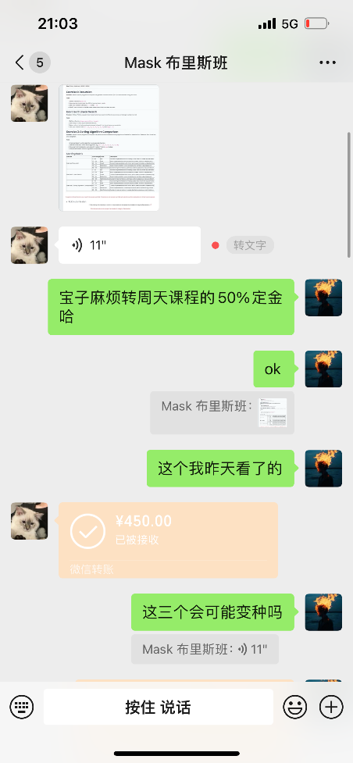
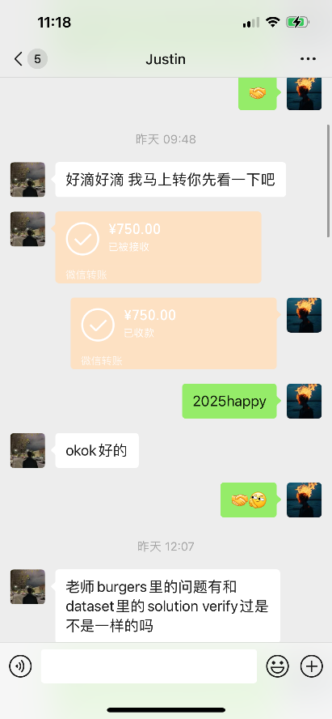
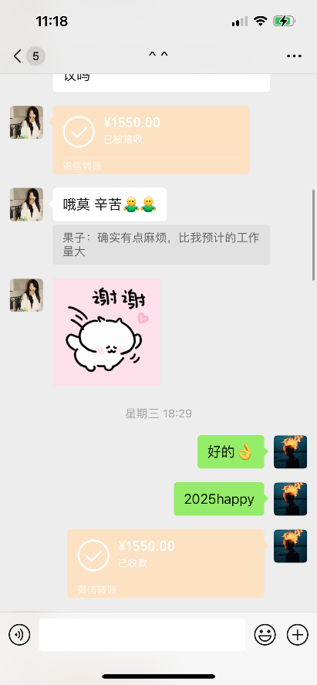
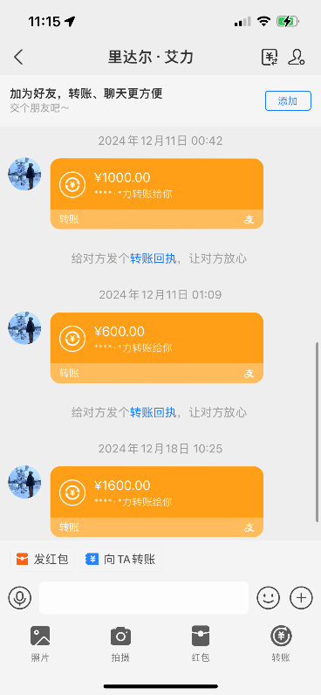
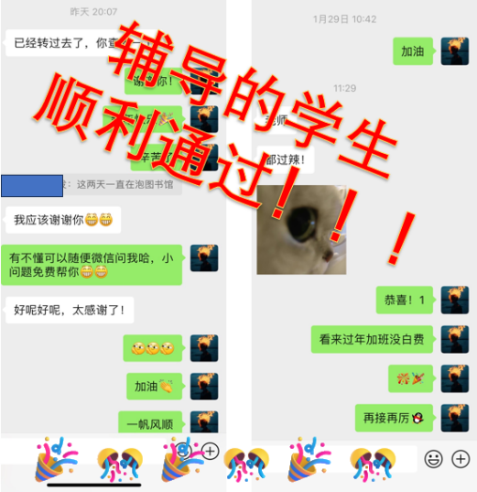
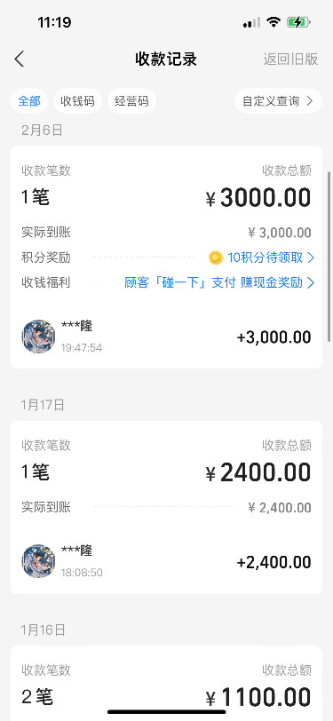
钱是我前进的动力！

Slide 8
瓶颈-后端
强交付
压价情况存在
着急困难的任务多
承载上限有限（尽管AI大模型提效了一波）
后端工作量和价格难以继续压缩利润空间到其他环节
上班进一步控制了规模，我们的梦想是做到流水一年100万
销售环节下功夫，谈出超额利润
论文修改和授课可重复性较高，建议规模化！！提高这部分客源
交付环节研究进一步降低成本的工具（效果明显难度大，终极目标）
方法一：原本环节扩大利润空间
建立人设小红书号，较少定制化服务压价情况
人设小红书号可以开大班、卖产品、寻求新的定制化较弱的产品
把过去十年的资料整理出来售卖（老路子，不确定营收情况）
方法二：新思路
压榨我自己，不上班，当社畜
传统方法：就是找廉价劳动力，目前看有很多问题
备选方案：

Slide 9
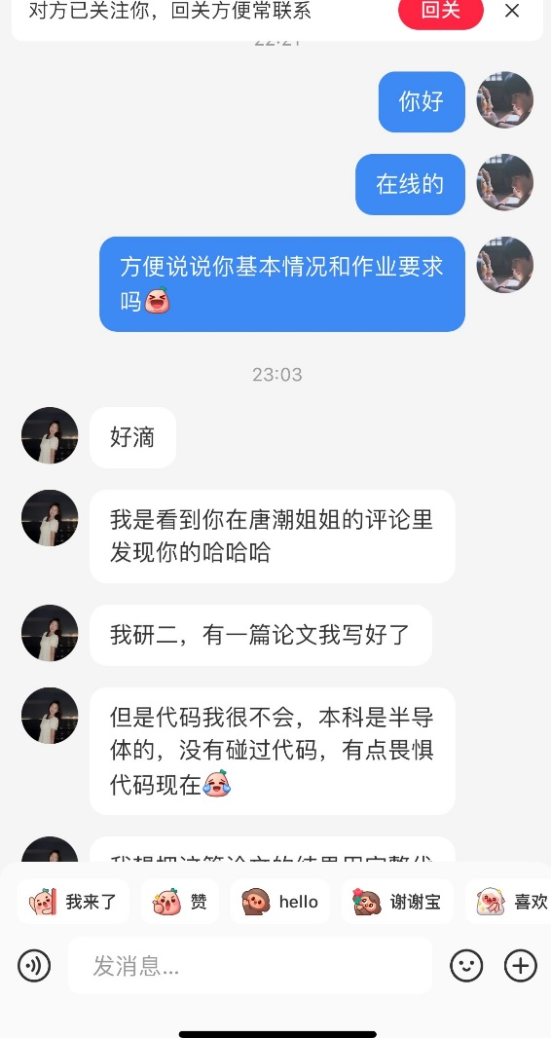
前端获客额外思路
截流
刷评论（见右图第一个高知客户）
抢中介机构的生源（抢过tutor的）
有国人的宣传口径都需要拓展
是否做老外的辅导？？

Slide 10
重要事项

Slide 11
感谢一路有你

